Slide 1
Mayo 2023

Slide 2
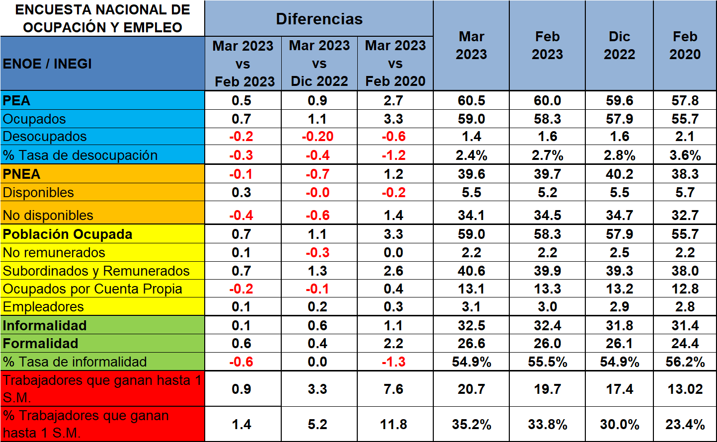
Resultados de la Encuesta Nacional de Ocupación y Empleo
Millones de personas
Fuente: INEGI, resultados del ENOE marzo 2023
www.amech.mx

